Slide 1









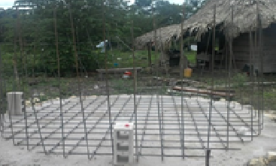
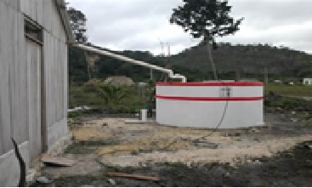
Federal |  | Estatal |  | Municipal |  |  | Social
Privada |  | Otros
Inversión Total
Si
Si
Si
Si
PREELIMINARES ALBAÑILERIA INSTALACION HIDRAULICA OBRA EXTERIOR
Si
Si
N/A
Identificador de la obra
Denominación
Dependencia / Organismo
Estado
Municipio
Fecha de Inicio
Fecha de Término
Tipo de Obra
Avance
Fecha de Modificación
0.78
MDP
OB_CDI_00007
Población Objetivo
Impacto
Señalización
CONSTRUCCION DE CAPTORES DE AGUA PLUVIAL
N/A
HABITANTES
CDI
MUNICIPAL
Si
CAMPECHE
Inaugurada
Susceptible a inaugurar
Cargo que inauguró
 | Compromiso de Gobierno
 | Plan Nuevo Guerrero
 | Plan Michoacán
 | Plan Nacional de Infraestructura
 | Cruzada Nacional contra el Hambre
 | Otra clasificación
CALAKMUL
Si
Si
CG257
Si
2013-07-04
OTRO
No
2013-10-01
No
Antes | Durante | Después
CONCLUIDAS
No
100.0
Si
2015-07-27T18:01:30+00:00
No

